Slide 1
Основные требования законодательства Российской Федерации, предъявляемые к телерадиовещанию
Благовещенск, 2023

Slide 2
НЕДОПУЩЕНИЕ СЛУЧАЕВ ПУБЛИКАЦИИ В МАТЕРИАЛАХ ИНФОРМАЦИИ О СПОСОБАХ, МЕТОДАХ ИЗГОТОВЛЕНИЯ И ИСПОЛЬЗОВАНИЯ, А ТАКЖЕ МЕСТАХ ПРИОБРЕТЕНИЯ НАРКОТИЧЕСКИХ СРЕДСТВ, ПСИХОТРОПНЫХ ВЕЩЕСТВ И ИХ ПРЕКУРСОРОВ, НОВЫХ ПОТЕНЦИАЛЬНО ОПАСНЫХ ПСИХОАКТИВНЫХ ВЕЩЕСТВ, О СПОСОБАХ И МЕСТАХ КУЛЬТИВИРОВАНИЯ НАРКОСОДЕРЖАЩИХ РАСТЕНИЙ, ПРОПАГАНДЫ ИХ ИСПОЛЬЗОВАНИЯ

Slide 3
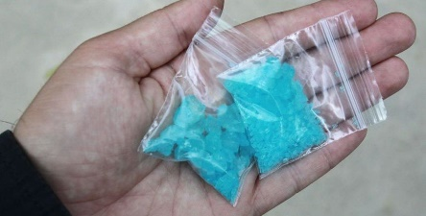
ПРИМЕР
НАПОМИНАЕТ ПУДРУ!!!
Соль наркотик – кристаллическое вещество, напоминающее своей консистенцией сахарную пудру. Мелкие кристаллики, изначально белого цвета, которые могут видоизменяться, как в окрасе, так и в форме употребления.
Солевой порошок часто окрашивают в голубой и другие цвета, его растворяют для пропитывания табака, употребляют в виде раствора внутрь, а также для внутривенного введения. Порошок вдыхают, наносят на слизистую, рассасывают.

Slide 4
Запрещается!
пропаганда каких-либо преимуществ в использовании отдельных наркотических средств, психотропных веществ, их аналогов или прекурсоров наркосодержащих растений.
пропаганда использования в медицинских целях наркотических средств, психотропных веществ.
пропаганда использования новых потенциально опасных психоактивных веществ, наркосодержащих растений, подавляющих волю человека либо отрицательно влияющих на его психическое или физическое здоровье.
распространение информации о методах изготовления, способов употребления, местах приобретения наркотических средств, психотропных веществ и их прекурсоров, новых потенциально опасных психоактивных веществ.
распространение информации о способах и местах культивирования растений, содержащих наркотические средства или психотропные вещества либо их прекурсоры.

Slide 5
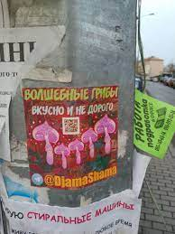
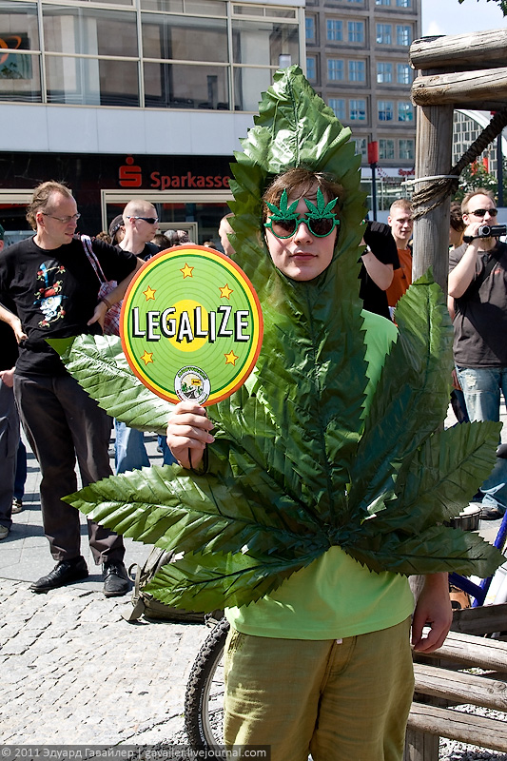
ПРИМЕР

Slide 6
Как исключить ошибки?
отказываться от публикации сведений о лекарственных препаратах и определенных условиях, при которых они вызывают наркотический эффект, а также о способах получения наркотических средств и местах их приобретения
руководствоваться в своей профессиональной деятельности правовыми, морально-нравственными нормами, считающими прямую либо косвенную пропаганду наркотиков несовместимой с понятиями журналистской этики
тщательным образом выверять цитаты, фразы и их содержание

Slide 7
Административная ответственность по ст. 6.13 КоАП РФ
ч. 1 ст. 6.13 КоАП РФ
Пропаганда либо незаконная реклама наркотических средств, психотропных веществ или их прекурсоров, растений, содержащих наркотические средства или психотропные вещества либо их прекурсоры, и их частей, содержащих наркотические средства или психотропные вещества либо их прекурсоры, а также новых потенциально опасных психоактивных веществ – влечет:
наложение административного штрафа на граждан в размере от 4 тысяч до 5 тысяч рублей с конфискацией рекламной продукции и оборудования, использованного для ее изготовления;
на должностных лиц - от 40 тысяч до 50 тысяч рублей;
на лиц, осуществляющих предпринимательскую деятельность без образования юридического лица, - от 40 тысяч до 50 тысяч рублей с конфискацией рекламной продукции и оборудования, использованного для ее изготовления либо административное приостановление деятельности на срок до 90 суток с конфискацией рекламной продукции и оборудования, использованного для ее изготовления;
на юридических лиц – от 800 тысяч до 1 миллиона рублей с конфискацией рекламной продукции и оборудования, использованного для ее изготовления либо административное приостановление деятельности на срок до 90 суток с конфискацией рекламной продукции и оборудования, использованного для ее изготовления.

Slide 8
Предупреждение!
В случае выявления пропаганды наркотических средств, выносится письменное предупреждение учредителю и (или) редакции СМИ о недопустимости нарушения действующего законодательства РФ.
Если в течение года будет вынесено повторное предупреждение, Роскомнадзор имеет право направить в суд исковое заявление о прекращении деятельности СМИ.
Предупреждение

Slide 9
СОБЛЮДЕНИЕ ТРЕБОВАНИЙ ЗАКОНОДАТЕЛЬСТВА РОССИЙСКОЙ ФЕДЕРАЦИИ В ЧАСТИ РАСПРОСТРАНЕНИЯ МАТЕРИАЛОВ И СООБЩЕНИЙ ИНОСТРАННЫХ АГЕНТОВ
Иностранный агент - лицо, получившее поддержку и (или) находящееся под иностранным влиянием в иных формах и осуществляющее деятельность, виды которой установлены статьей 4 Федерального закона от 14.07.2022 года № 255-ФЗ «О контроле за деятельностью лиц, находящихся под иностранным влиянием»

Slide 10
Статья 4 Закона Российской Федерации от 27 декабря 1991 года №2124-1 «О средствах массовой информации»
При упоминании в продукции средств массовой информации сведений об иностранном агенте, а также при распространении произведенных ими материалов средства массовой информации обязательно должны указывать на статус иностранного агента
Форма указания и место его размещения определяется самостоятельно редакцией СМИ
Действие данной нормы распространяется также на материалы и сообщения СМИ, размещаемые в социальных сетях и других площадках в Интернете

Slide 11
ЦЕЛЬ
ИНФОРМИРОВАНИЕ РОССИЙСКИХ ГРАЖДАН ОБ ИСТОЧНИКЕ ПОЛУЧЕНИЯ ИНФОРМАЦИИ, КОТОРОЕ ДАЕТ ИМ ВОЗМОЖНОСТЬ ОБЪЕКТИВНО РАССМАТРИВАТЬ ПОЛУЧАЕМУЮ ИНФОРМАЦИЮ И ФОРМИРОВАТЬ СОБСТВЕННЫЕ СУЖДЕНИЯ, А ТАКЖЕ ОЦЕНКУ ОТНОСИТЕЛЬНО НЕЁ

Slide 12
Пример
… Наиболее активно в последний месяц в интернете продвигают некий Фонд поддержки свободы прессы, где указан московский телефон и адрес: Троицкий переулок, д. 2. Если попытаться найти адрес этого фонда на карте Москвы, можно выяснить, что ранее там же были зарегистрированы «Независимая психиатрическая ассоциация России» …
... Наиболее активно в последний месяц в интернете продвигают некий Фонд поддержки свободы прессы (организация, выполняющая функции иностранного агента, внесена в реестр под № 26 30.12.2014), где указан московский телефон и адрес Троицкий переулок, д.2. Если попытаться найти адрес этого фонда на карте Москвы, можно выяснить, что ранее там же были зарегистрированы «Независимая психиатрическая ассоциация России» …

Slide 13
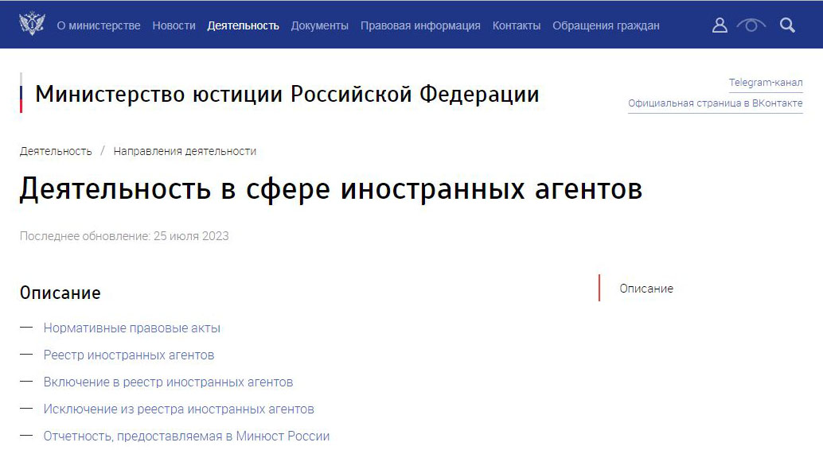
Реестр Иностранных агентов
Реестр Иностранных агентов ведет Министерство юстиции РФ
https://minjust.gov.ru/uploaded/files/reestr-inostrannyih-agentov-16-06-2023.pdf

Slide 14
Дополнение в статью 5 Федерального закона от 29.12.2010 № 436-ФЗ «О защите детей от информации, причиняющей вред их здоровью и развитию»
ИНФОРМАЦИЯ, СОДЕРЖАЩАЯСЯ В ИНФОРМАЦИОННОЙ ПРОДУКЦИИ, ПРОИЗВЕДЕННОЙ ИНОСТРАННЫМ АГЕНТОМ
МАРКИРОВАТЬ ВЫШЕУКАЗАННУЮ ИНФОРМАЦИЮ НЕОБХОДИМО В ВИДЕ ЦИФРЫ «18» И ЗНАКА «ПЛЮС» И (ИЛИ) ТЕКСТОВОГО ПРЕДУПРЕЖДЕНИЯ В ВИДЕ СЛОВОСОЧЕТАНИЯ «ЗАПРЕЩЕНО ДЛЯ ДЕТЕЙ»

Slide 15
Административная ответственность по ч. 2.1 ст. 13.15 КоАП РФ
ч. 2.1 ст. 13.15 КоАП РФ
Распространение в средствах массовой информации и в сообщениях и материалах средств массовой информации в информационно-телекоммуникационных сетях информации об иностранных агентах (за исключением информации, размещаемой в единых государственных реестрах и государственных информационных системах, предусмотренных законодательством Российской Федерации) либо производимых ими материалов без указания на статус иностранного агента – влечет:
наложение административного штрафа на граждан до 2 тысяч 500 рублей с конфискацией предмета административного правонарушения либо без таковой;
на должностных лиц – до 5 тысяч рублей с конфискацией предмета административного правонарушения либо без таковой;
на юридических лиц – до 50 тысяч рублей с конфискацией предмета административного правонарушения либо без таковой.

Slide 16
Нарушения
За нарушение требований регистрирующим органом выносится письменное предупреждение учредителю и (или) редакции СМИ.
В случае неоднократного (в течение 12 месяцев) нарушения требований – Роскомнадзор вправе направить исковое заявление в суд о прекращении деятельности СМИ
Количество выявленных нарушений
2021 → 0 нарушений
2022 → 2 нарушения
7 мес. 2023 → 3 нарушения

Slide 17
НЕДОПУЩЕНИЕ ПРОПАГАНДЫ НЕТРАДИЦИОННЫХ СЕКСУАЛЬНЫХ ОТНОШЕНИЙ И (ИЛИ) ПРЕДПОЧТЕНИЙ, ПЕДОФИЛИИ, СМЕНЫ ПОЛА
Не допускается использование средств массовой информации для распространения материалов, пропагандирующих нетрадиционные сексуальные отношения и (или) предпочтения.
Пропаганда – распространение и внушение взглядов, идей, мнений с целью позитивно или негативно настроить аудиторию и стимулировать ее реакции в желательном направлении.
Сексуальная ориентация – направленность сексуально-эротических чувств и влечений на представителей определенного пола.
Предпочтение – признание по сравнению с кем-либо, чем-либо другим наиболее отвечающим тем или иным требованиям; предоставление преимущества.
Под нетрадиционными сексуальными отношениями понимается признание преимущества отношений, отличных от гетеросексуальных и моногамных.

Slide 18
Что такое - Пропаганда нетрадиционных сексуальных отношений?
Пропаганда нетрадиционных сексуальных отношений – распространение информации, направленной на формирование:
нетрадиционных сексуальных установок;
привлекательности нетрадиционных сексуальных отношений;
искаженного представления о социальной равноценности традиционных и нетрадиционных сексуальных отношений;
навязывание информации о нетрадиционных сексуальных отношениях, вызывающей к ним интерес, пропаганда смены пола

Slide 19
ИНФОРМАЦИОННАЯ ПРОДУКЦИЯ ПРИЧИНЯЮЩАЯ ВРЕД ЗДОРОВЬЮ И (ИЛИ) РАЗВИТИЮ ДЕТЕЙ
ИНФОРМАЦИОННАЯ ПРОДУКЦИЯ ПРИЧИНЯЮЩАЯ ВРЕД ЗДОРОВЬЮ И (ИЛИ) РАЗВИТИЮ ДЕТЕЙ
Информационная продукция (в том числе сайты, форумы, доски объявлений, страницы социальных сетей, чаты в сети "Интернет"), страницы клубов для лиц нетрадиционной сексуальной ориентации, сообщества и ресурсы знакомств людей нетрадиционной сексуальной ориентации, содержащая описания, фотографии, рисунки, аудио и видеоматериалы, описывающие и изображающие нетрадиционные сексуальные отношения
ОГРАНИЧЕННАЯ для распространения среди детей определенных возрастных категорий «6+», «12+», «16+» ч. 3 ст. 5 436-ФЗ
ЗАПРЕЩЕННАЯ для распространения среди детей (оборот не допускается в местах, доступных для детей) «18+» ч. 2 ст. 5 436-ФЗ
ИНФОРМАЦИЯ, ПРОПАГАНДИРУЮЩАЯ НЕТРАДИЦИОННЫЕ СЕКСУАЛЬНЫЕ ОТНОШЕНИЯ

Slide 20
Пример
Пример распространения материалов, пропагандирующих нетрадиционные сексуальные отношения и (или) предпочтения
Художественный фильм «Горбатая гора» (2005 год)

Slide 21
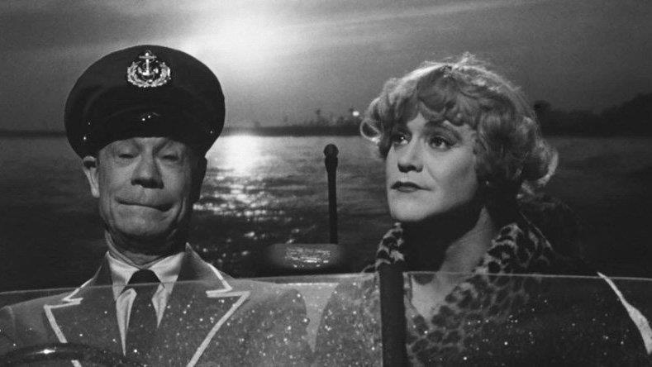
Пример
Художественный фильм «В джазе только девушки» (1959 год)

Slide 22
Не допускается использование средств массовой информации для распространения материалов, пропагандирующих смену пола
Трансгендерный переход – процесс приведения гендерной роли и тела человека в соответствие с его внутренним самоощущением – гендерной идентичностью.
Включает в себя:
социализацию в новой гендерной роли;
смену паспортного имени и юридического пола;
медицинские процедуры по изменению внешних половых признаков.
В соответствии со ст. 5 Федерального закона от 29.12.2010 № 436-ФЗ «О защите детей от информации, причиняющей вред их здоровью и развитию» к информации, запрещенной для распространения среди детей, относится информация, способная вызвать у детей желание сменить пол.

Slide 23
Административная ответственность по ст. 6.21 КоАП РФ
ст. 6.21 КоАП РФ
Пропаганда нетрадиционных сексуальных отношений и (или) предпочтений либо смены пола, выразившаяся в распространении информации и (или) совершении публичных действий, направленных на формирование нетрадиционных сексуальных установок, привлекательности нетрадиционных сексуальных отношений и (или) предпочтений либо смены пола или искаженного представления о социальной равноценности традиционных и нетрадиционных сексуальных отношений и (или) предпочтений, либо навязывание информации о нетрадиционных сексуальных отношениях и (или) предпочтениях либо смене пола, вызывающей интерес к таким отношениям и (или) предпочтениям либо смене пола, за исключением случаев, предусмотренных статьей 6.21.1 настоящего Кодекса, если эти действия не содержат признаков уголовно наказуемого деяния, влечет наложение административного штрафа:
на граждан до 100 тысяч рублей;
на должностных лиц до 200 тысяч рублей;
на юридических лиц до 1 миллиона рублей либо административное приостановление деятельности на срок до 90 суток.

Slide 24
Не допускается использование средств массовой информации для распространения материалов, пропагандирующих педофилию
Педофилия – половое влечение к детям предпубертатного или раннего пубертатного возраста (до 12 лет), включающее сексуальные фантазии, рассматривания, общение в сети «Интернет» с детьми, стремление к реализации половой активности, действия насильственного характера.

Slide 25
Административная ответственность по ст. 6.21.1 КоАП РФ
ст. 6.21.1 КоАП РФ
Пропаганда педофилии, выразившаяся в распространении информации, направленной на обоснование и (или) оправдание педофилии или формирование привлекательности педофилии, либо навязывание информации о педофилии, вызывающей интерес к педофилии, за исключением случаев, предусмотренных статьей 6.20 настоящего Кодекса, если эти действия не содержат признаков уголовно наказуемого деяния, влечет наложение административного штрафа:
на граждан до 400 тысяч рублей;
на должностных лиц до 800 тысяч рублей;
на юридических лиц до 4 миллионов рублей либо административное приостановление деятельности на срок до 90 суток.

Slide 26
Спасибо за внимание!
Отдел контроля и надзора в сфере массовых коммуникаций
тел. (4162) 49-40-24
rsockanc28@rkn.gov.ru

